Slide 1
КАК БЕЗОПАСНО ПОЛЬЗОВАТЬСЯ БАНКОВСКОЙ КАРТОЙ

Slide 2
ПРАКТИЧЕСКАЯ СИТУАЦИЯ
На четырнадцатилетние Василию Гончарову родители подарили 5 тыс. руб. Он давно хотел завести банковскую карту, чтобы с ее помощью расплачиваться в кафе, совершать покупки через интернет, оплачивать дополнительные услуги в онлайн играх. Теперь у него появился повод обсудить вопрос оформления банковской карты с родителями. Родители были категорически против, указывая на то, что Василий не умеет безопасно пользоваться банковской картой, а вокруг то и дело слышно, что у кого-то деньги с карты украли, кто-то потерял карту и ею воспользовались, кто-то зашел на фальшивый сайт и перевел свои деньги в никуда...
Проблема
Кто прав в этой ситуации: Василий или его родители? Нужно ли подростку иметь свою банковскую карту?

Slide 3
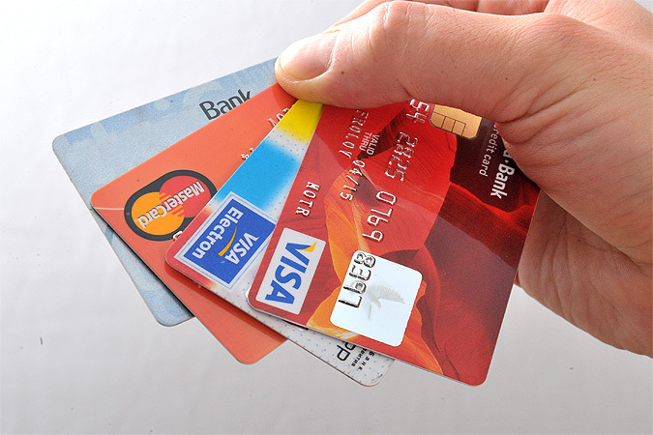
ЧТО ТАКОЕ:
БАНКОВСКИЙ СЧЕТ ?
БАНКОВСКАЯ КАРТА ?
ДЕБЕТОВАЯ БАНКОВСКАЯ КАРТА ?
КРЕДИТНАЯ БАНКОВСКАЯ КАРТА?

Slide 4
Какую карту нужно оформить Василию, исходя из его потребностей и прав (ему 14 лет)?
Банковский счет – это учетная запись с
номером, создаваемая банком для клиента, чтобы тот мог
участвовать в безналичном денежном обороте
или накапливать средства.
Банковская карта – это электронное
средство платежа, привязанное к одному или нескольким
счетам владельца, дающее возможность осуществлять
различные банковские операции.
Дебетовая карта – это банковская карта,
позволяющая ее владельцу распоряжаться деньгами
в пределах суммы собственных средств,
находящихся на его счете.
Кредитная карта - это банковская карта,
позволяющая владельцу распоряжаться деньгами,
взятыми в долг у банка на условиях платности и возвратности.

Slide 5
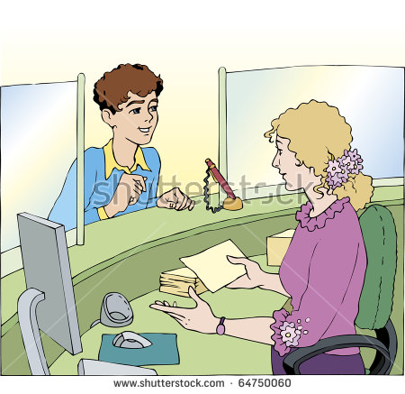
ВОПРОСЫ:
Как убедить родителей, что если Василий оформит банковскую карту, ничего страшного с деньгами не случится?
Что для этого должен знать и уметь Василий ?

Slide 6
ПРАВИЛА БЕЗОПАСНОСТИ
Составьте основные правила безопасности
Где хранить пин-код карты?
Кому можно предоставлять информацию о паролях доступа к банковским картам?
Что нужно сделать при утере карты?
Куда следует обращаться, если у вас возникли проблемы с банковской картой?

Slide 7
ЧТО ДОЛЖЕН ЗНАТЬ И УМЕТЬ ПОЛЬЗОВАТЕЛЬ БАНКОВСКОЙ
КАРТЫ:
Убедите родителей, что вы знаете как безопасно пользоваться банковской картой
ГРУППА №1 | ГРУППА №2 | ГРУППА №3 | ГРУППА №4
При снятии наличных в банкомате | При оплате товаров и услуг офлайн | При оплате товаров и услуг онлайн | При пользовании мобильным банком
Я готов использовать безопасно банковскую карту, т.к. Я буду.... (делать то-то и то-то...) в таких-то ситуациях выделите 3-4 главных правила и напишите их на ватмане, одно из них проиллюстрируйте рисунком

Slide 8
ЧТО ДОЛЖЕН ЗНАТЬ И УМЕТЬ ПОЛЬЗОВАТЕЛЬ БАНКОВСКОЙ
КАРТЫ:
Ситуация 1 | Ситуация 2 | Ситуация 3
Вам позвонил работник банка и попросил предоставить информацию по вашей карте (номер карты, пин-код, паспортные данные) для якобы обновления данных в системе банка | Вам по электронной почте пришло письмо от вашего банка с просьбой пройти по указанной ниже ссылке для оформления возврата ошибочно удержанной комиссии за обслуживание карты. | При пользовании банкоматом вы обнаружили, что человек, который стоит в очереди за вами пристально наблюдает за тем, как вы вводите пин-код.
Что вы будете делать: опишите несколько шагов. Почему предпримите именно такие действия?

Slide 9
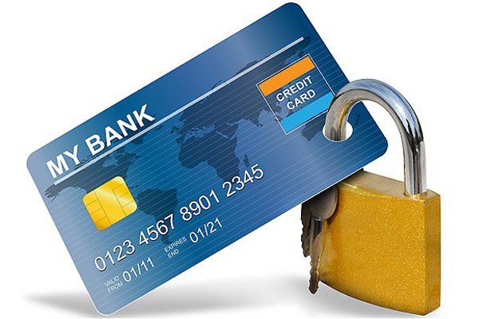
ПОДВЕДЕМ ИТОГИ:
Что Я узнал нового?
Чему Я научился?
Как новые знания повлияют на мою повседневную жизнь?

